Slide 1

管理信息系统研究前沿
中国人民大学商学院
张瑾

Slide 2
1.1. 什么正则表达式
你想获得自己去年二月份收发的所有邮件，如何设计一个计算机程序来自动整理信息然后将它转发给你？
凡是带有“ILOVEYOU”这样主题的邮件都是已被感染病毒的信息，如何批量的匹配并识别这些主题的邮件并删除？
从网站抓取下来的网页中，所需要的信息存放在<textarea> </textarea>标签之间，如何从网页的html代码中识别出这部分内容并自动提取出来？

Slide 3
1.1. 什么正则表达式
正则表达式（RE: Regular Expression）是一些由字符和特殊符号组成的字符串，它们描述了这些字符和字符的某种重复方式，因此能按某种模式匹配一个有相似特征的字符串的集合。
正则表达式能按某模式匹配一系列有相似特征的字符串，一个只能匹配一个字符串的RE模式是毫无作用的。
正则表达式示例：“[A-Za-z]\w+”
含义是：第一个字符是字母，即，由大写字母A-Z或是小写字母a-z组成，它后面至少跟有一个（或更多）由字母或数字组成的字符（\w）。
“4xZ”不符合正则表达式，所以无法匹配。

Slide 4
1.1. 什么正则表达式
Python中，正则表达式主要用于搜索（searching）和匹配（matching）
搜索，即在字符串任意部分中搜索匹配的模式。通过search()函数实现。
匹配，是指判断一个字符串能够从起始处全部或部分的匹配某个模式。通过match()函数实现。

Slide 5
1.2. 正则表达式使用的特殊符号和字符
记号 | 说明 | 正则表达式样例
literal | 匹配字符串的值 | foo
re1|re2 | 匹配正则表达式re1或re2 | foo|bar
. | 匹配任何字符（换行符除外） | b.b
^ | 匹配字符串的开始 | ^Dear
$ | 匹配字符串的结尾 | /bin/*sh$
* | 匹配前面出现的正则表达式零次或多次 | [A-Za-z0-9]*
+ | 匹配前面出现的正则表达式一次或多次 | [a-z]+\.com
? | 匹配前面出现的正则表达式零次或一次 | goo？
{N} | 匹配前面出现的正则表达式N | [0-9]{3}
{M,N} | 匹配重复出现M次到N次的正则表达式 | [0-9]{5,9}
[…] | 匹配字符组里出现的任意一个字符 | [aeiou]
[..x-y..] | 匹配从字符x到y的任意一个字符 | [0-9],[A-Za-z]
[^…] | 不匹配此字符集中出现的任何一个字符，包括某一范围的字符 | [^aeiou],[^A-z]

Slide 6
1.2. 正则表达式使用的特殊符号和字符
记号 | 说明 | 正则表达式样例
\d | 匹配任何数字，和[0-9]一样（\D是\d的反义：任何非数符字） | data\d+.txt
\w | 匹配任何数字字母字符，和[A-Za-z0-9]相同（\W是\w的反义） | [A-Za-z]\w+
\s | 匹配任何空白符，和[\n\t\r\v\f]相同，（\S是\s的反义） | of\sthe
\b | 匹配单词边界（\B是\b的反义） | \bThe\b
\nn | 匹配已保存的子组（请参考上面的正则表达式符号：（…）） | price:\16
\c | 逐一匹配特殊字符c（即，取消它的特殊含义，按字面匹配） | \., \\, \*
\A(\Z) | 匹配字符串的起始（结束） | \ADear

Slide 7
1.3 管道符号(|)
管道符号(|)表示一个或操作，它的意思是选择被管道符号分隔的多个不同的正则表达式的一个。
正则表达式模式 | 匹配的字符串
at|home | at, home
r2d2|c3po | r2d2, c3po
bat|bet|bit | bat, bet, bit
有了这个符号，正则表达式的灵活性增强了，使得它可以匹配不止一个字符串，“或”操作有时候也叫做“联合”（union）或者逻辑或（OR）。

Slide 8
1.4 匹配任意一个单个的字符(.)
点字符(.)符号匹配除换行符外的任意一个单个字符。
正则表达式模式 | 匹配的字符串
f.o | 在“f”和“o”中间的任何字符，如fao，f9o，f#o等
.. | 任意两个字符
.end | 匹配在字符串end前面的任意一个字符
如果想要匹配点或者句号，需要怎么办？
在前面使用反斜线“\”对它进行转义

Slide 9
1.5 从字符串开头/结尾/单词边界匹配
还有些符号和特殊字符是用来从字符串的开头或结尾开始搜索正则表达式模式的，如果想从字符串的开头开始匹配一个模式，必须使用符号^或者特殊符号\A。
美元符号$或\Z是用来匹配字符串的结尾的。
正则表达式模式 | 匹配的字符串
^From | 匹配任何以From开始的字符串
/bin/tcsh$ | 匹配任何以/bin/tcsh结束的字符串
^Subject: hi$ | 匹配仅由Subject: hi组成的字符串
如果想匹配这两个字符中的任何一个(或全部），就必须用反斜线进行转义。
例如，如果想匹配任何以美元符号($)结尾的字符串，一个开行的解决方法是用正则表达式模式”.*\$$”。

Slide 10
1.6 从字符串开头/结尾/单词边界匹配
特殊字符\b and \B用来匹配单词边界。两者之间的区别是：\b匹配的模式是一个单词边界，与之对应的模式一定在一个单词的开头，不论这个单词的前面是有字符，还是没有字符。
同样地，\B只匹配出现在一个单词中间的模式。
正则表达式模式 | 匹配的字符串
the | 任何包含有”the”的字符串
\bthe | 任何以”the”开始的字符串
\bthe\b | 仅匹配单词”the”
\Bthe | 任何包含”the”但不以”the”开头的单词

Slide 11
1.7 创建字符类[]
使用方括号的正则表达式会匹配方括号里的任何一个字符。
正则表达式模式 | 匹配的字符串
b[aeiu]t | bat, bet, bit, but
[cr][23][dp][o2] | 一个包含4个字符的字符串：第一个字符是”r”或”c”，后面是”2”或”3”…
关于正则表达式[cr][23][dp][o2]，如果只让”r2d2”或“c3po”成为有效的字符串，需要界定更为严格的正则表达式。
例如借助管道r2d2|c3po

Slide 12
1.8 指定范围(-)和否定(^)
方括号除匹配单个字符外，还可以支持所指定的字符范围。
方括号里一对符号中间的连字符(-)用来表示一个字符的范围，例如A-Z，a-z或0-9等。
^表示不匹配指定字符集里的任意字符。
正则表达式模式 | 匹配的字符串
z.[0-9] | 字符“z”，后面跟任意一个字符，然后是一个十进制数字
[r-u][env-y][us] | “r”、”s”、”t”、”u”中的任意一个字符，后面跟的是”e”、”n”、”v”、”w”、”x”、”y”的任意一个字符，再后面是”u”或“s”
[^aeiou] | 一个非元音字符
[^\t\n] | 除TAB制表符和换行符之外的任意一个字符
[“-a] | 顺序号在34和97之间的某一个字符

Slide 13
1.9 使用闭包操作符(*, +, ?, {})
闭包操作符用来实现多次出现/重复匹配
正则表达式模式 | 匹配的字符串
[dn]ot? | do, no, dot, not
0?[1-9] | 1-9中的任意一个数字，前面可能还有一个“0”。例如，可以看做是一月到九月的数字表达
[0-9]{15,16} | 15或16位数字表示，例如信用卡号码
</?[^>]+> | 匹配所有合法的HTML标签的字符串
[KQRBNP][a-h][1-8]-[a-h][1-8] | 表示国际象棋合法的棋盘移动，例如Ka1-h8

Slide 14
1.10 特殊字符表示、字符集
可以使用一些特殊符号来代表字符集合。
[0-9]可以简写为\d表示
\w可以成为A-Za-z0-9的简写
有些特殊字符的大写形式表示不匹配
\D表示非十进制数字的字符，等价于[^0-9]
正则表达式模式 | 匹配的字符串
\w+-\d+ | 一个由字母或数字组成的字符串和至少一个数字，两部分中间由连字符连接
[A-Za-z]\w* | 第一个字符是字母，其余字符是字母或数字（它几乎等价于Python中合法的标识符）
\d{3}-\d{3}-\{d}4 | 电话号码，前面带区号前缀，例如800-555-1212
\w+@\w+\.com | 简单的xxx@yyy.com格式的电子邮件地址

Slide 15
1.11 用圆括号()创建组
我们不仅想知道是否整个字符串匹配我们的条件(正则表达式)，还想在匹配成功时取出某个特定的字符串或者子字符串。
要达到这个目的，只需要给正则表达式两边加上一对圆括号
一对圆括号和正则表达式一起使用时可以实现以下任意功能：
对正则表达式进行分组
匹配子组
正则表达式模式 | 匹配的字符串
\d+(\.\d*)? | 表示简单的浮点型，即，任意个十进制数字，后面跟一个可选的小数点，然后再接零或者多个十进制数字，例如“0.004”、“2”、“75”等。
(Mr?s?\.)?[A-Z][a-z]*[A-Za-z-]+ | 名字和姓氏，对名字的限制（首字母大写，其他字母（如果存在）小写，全名前有可选的称谓（Mr，Mrs，Ms，M），姓氏没有限制，允许有多个单词、横线、大写字母）

Slide 16
2.1 正则表达式和Python语言
Python默认的正则表达式模块为re模块。
Re模块有很多函数与已编译的正则表达式对象(regex objects)和正则“匹配对象”(match objects)的方法同名并且具有相同功能。
函数/方法 | 描述
模块的方法
Compile(pattern, flags=0) | 对正则表达式pattern进行编译，flags是可选标识符，并返回一个regex对象
匹配对象方法
Group(num=0) | 返回全部匹配对象(或指定编号是num的子组)
Groups() | 返回一个包含全部匹配的子组的元组（如果没有成功，就返回一个空元组）

Slide 17
2.1. 正则表达式和Python语言
函数/方法 | 描述
re模块的函数和regex对象的方法
Match(pattern,string, flags=0) | 尝试用正则表达式模式pattern匹配字符串string，flags是可选标识符，如果匹配成果，则返回一个匹配对象；否则返回None
Search(pattern, string, flags=0) | 在字符串string中搜索正则表达式模式pattern的第一次出现，flags是可选标识符，如果匹配成功，则返回一个匹配对象；否则返回None
Findall(pattern, string, flags) | 在字符串string中搜索正则表达式模式pattern的所有（非重复）出现；返回一个匹配对象的列表
Finditer(pattern, string[, flags]) | 和findall()相同，但返回的是迭代器
Split(pattern, sting, max=0) | 根据正则表达式pattern中的分隔符把字符string分割为一个列表，返回成功匹配的列表，最多分割max次（默认分割所有匹配的地方）
Sub(pattern, repl, string, max=0) | 把字符串string中所有匹配pattern的地方替换成repl

Slide 18
2.2 正则表达式的预编译
正则表达式的Re编译，使用compile函数。
正则表达式的预编译不是必须的，但是Python会在后台进行编译。
在模式匹配之前，正则表达式模式必须先被编译成regex对象，预编译可以提高运行效率。
Re.compile()就是用来提供预编译功能

Slide 19
2.3 匹配对象和group()、groups()方法
在处理正则表达式时，除regex对象外，还有另一种对象类型match objects。
这些对象是在match()或search()被成功调用之后所返回的结果。
匹配对象主要有两个方法：group()和groups()。
group()方法或者返回所有匹配对象，或是根据要求返回某个特定子组。
groups()方法返回一个包含唯一或所有子组的元组。如果正则表达式中没有子组的话，groups()将返回一个空元组，而group()仍会返回全部匹配对象。

Slide 20
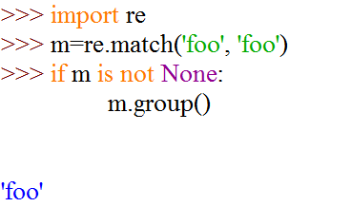

2.4 用match()匹配字符串
Match函数从字符串的开头开始对模式进行匹配，如果匹配成功，就返回一个匹配对象，如果匹配失败，就返回None。
如果不是起始位置匹配成功，match返回None。
匹配对象的group()方法可以用来显示那个成功的匹配。
进一步确定m是一个匹配对象的实例。

Slide 21


2.4 用match()匹配字符串
即使字符串比模式要长，匹配也可能成功；只要模式是从字符串的开始进行匹配的。
我们可以充分利用Python语言面向对象的特征，将最终结果保存到一起：
上述例子中，如果匹配失败，会引发一个AttributeError异常
None没有group()属性

Slide 22
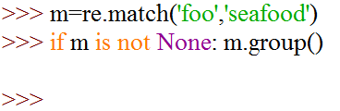
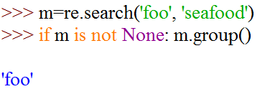
2.5 search()在一个字符串中查找一个模式
Search与match的工作方式一样，不同之处在于search会检查参数字符串任意位置的地方给定正则表达式的匹配情况。
如果搜索到成功的匹配，会返回一个匹配对象，否则返回None
Search函数从左到右搜索。

Slide 23
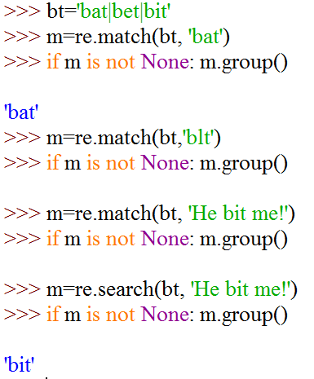
2.6 匹配多个字符串

Slide 24
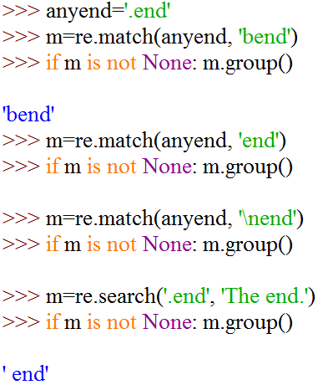
2.7 匹配任意单个字符(.)
句点是不能匹配换行符：

Slide 25
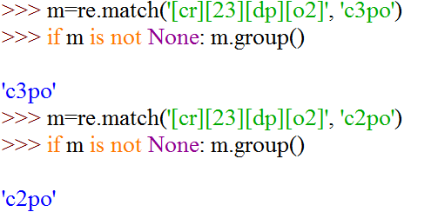
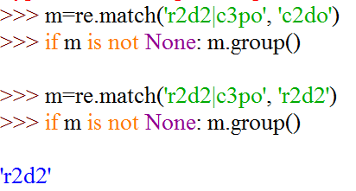
2.8 创建字符集合([])
比较[]与或之间的区别：

Slide 26
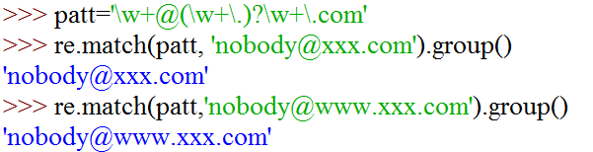
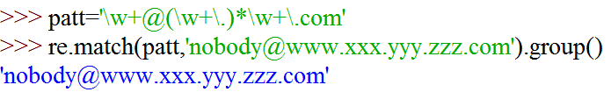
2.9 重复、特殊字符和子组
邮件地址匹配：
如果需要进一步扩展邮箱后缀该怎么办？
将？改为*

Slide 27
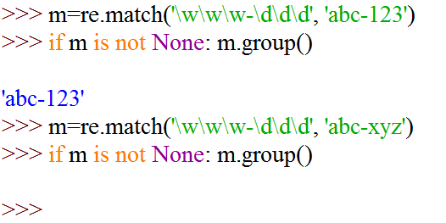
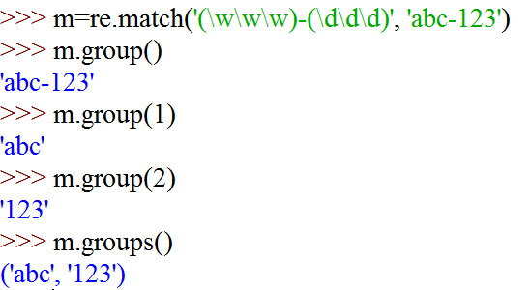
2.9 重复、特殊字符和子组
子组的使用：
如果要提取包含字母或数字的部分和仅含数字的部分，需要用子组。

Slide 28
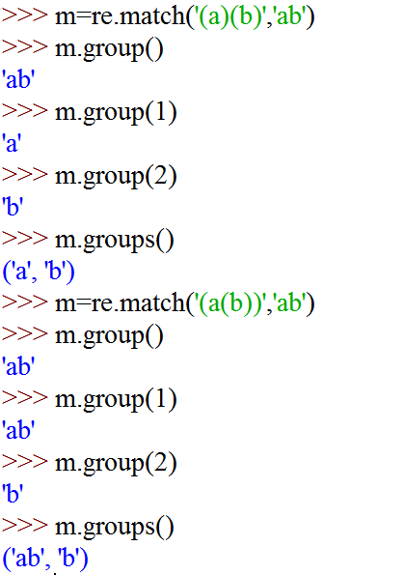
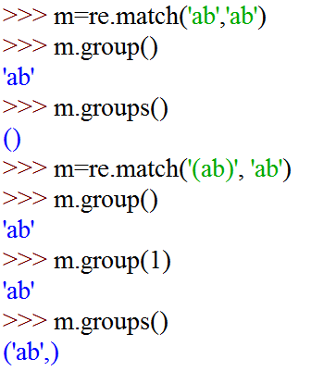
2.9 重复、特殊字符和子组
尝试如下几个例子：
group(1)匹配的子组1，groups()所有匹配子组

Slide 29
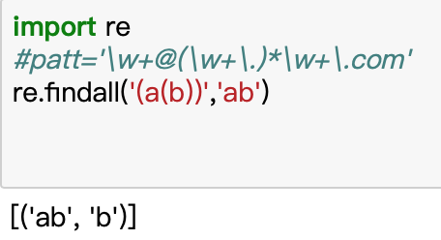
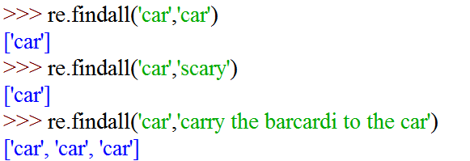
2.10 用findall()找出每个出现的匹配部分
Findall()用于非重叠地搜索某字符串中一个正则表达式模式出现的情况。
Findall和search相似之处在于二者都执行字符串搜索
但findall和match和search不同之处是：findall总返回一个列表，如果没有找到匹配的部分，会返回空列表。
如果正则表达式包含子组，那么findall的返回结果是什么样子？

Slide 30
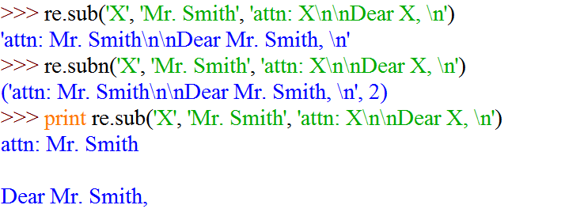
2.11 用sub()进行搜索和替换
有两种函数/方法用于完成搜索和代替的功能: sub()和subn()。
两个函数几乎是一样的。

Slide 31

2.12 用split()分割
Re模块和正则表达式对象的方法split()与字符串的split()方法相似，前者根据正则表达式模式分割字符串，后者是根据固定的字符串分割。
如果分隔符没有使用由特殊符号表示的正则表达式来匹配多个模式，那么re.split()和string.split()的执行过程是一样的。

Slide 32
3. 课程总结(1)
课程内容
引言
数据类型和运算符
条件、循环和其他语句
函数和类
特殊方法、属性和迭代器
模块和标准库
异常、文件和流
正则表达式
网页数据爬取—爬虫实例
在线商品评论处理
NLP、特征抽取、情感分析
课程大作业

Slide 33
3. 课程总结(2)
数据分析的核心技能
编程语言
数据结构
(C/C++/C#/JAVA/Python/R/Perl)
算法
(Data Mining/ Machine Learning)
模型
(Statistics/Econometrics)
数据库和数据平台
(SQL/MapReduce/Spark)
商业和业务
(Business/Transactions)

Slide 34
3. 课程总结(3)
管理信息系统的前沿
商务智能系统
人工智能系统
大数据分析系统
区块链系统
…
编程语言是系统落地实施的基础
“数据分析” 是管理科学与工程的就业方向之一，需要编程能力
互联网公司
金融体系
传统实业
欢迎大家随时找我讨论

